Slide 1
1-4独立性与伯努利概型
1.事件的相互独立性.
(一) 两个事件的独立性
事件 A 与 B 相互独立,是指事件 A 的发生与事件 B 发生的概率无关.
说明

Slide 2
1-4独立性与伯努利概型
两事件相互独立
两事件互斥

Slide 3
与事件独立性有关的性质
1-4独立性与伯努利概型
(1)
必然事件Ω 及不可能事件∅与任何事件A相互独立.
证
∵ ΩA=A, P(Ω)=1
∴ P(ΩA) = P(A)=1• P(A)= P(Ω) P(A)
即 Ω与A独立.
∵ ∅A=∅, P(∅)=0
∴ P(∅A) = P(∅)=0= P(∅) P(A)
即 ∅与A独立.

Slide 4
1-4独立性与伯努利概型
(2) 若事件A与B相互独立, 则以下三对事件
也相互独立.
①
②
③
证
①

Slide 5
1-4独立性与伯努利概型
又∵ A与B相互独立
③

Slide 6
1-4独立性与伯努利概型

Slide 7
(二) 多个事件的独立性
1-4独立性与伯努利概型
(1) 三事件两两相互独立的概念

Slide 8
1-4独立性与伯努利概型
(2) 三事件相互独立的概念
注意

Slide 9
1-4独立性与伯努利概型
(3) n 个事件的独立性
若事件 A₁，A₂ ，… ，A_{n} 中任意两个事件相互独立，即对于一切 1 ≤i< j ≤n, 有
设 A₁，A₂ ，… ，A_{n}为n 个事件，若对
于任意k(1≤k≤n), 及 1≤i ₁< i ₂< ··· < i _{k}≤n

Slide 10
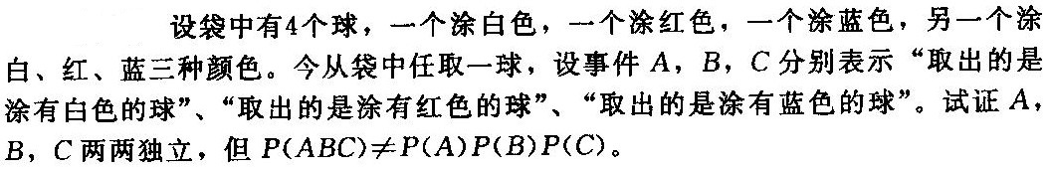
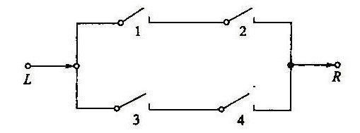
1-4独立性与伯努利概型
例
例

Slide 11
1-4独立性与伯努利概型
例 (小概率事件)设随机试验E中某一事件A出现
的概率为ε >0. 试证不断独立地重复做试验E, A迟
早会出现的概率为1, 不论ε如何小.

Slide 12
1-4独立性与伯努利概型
2.伯努利概型.
若n 次重复试验具有下列特点：
(1) 每次试验的可能结果只有两个A 或
( 在各次试验中p是常数，保持不变）
(2) 各次试验的结果相互独立，
则称这n次重复试验为n重伯努利试验，简称为伯努利概型.

Slide 13
1-4独立性与伯努利概型
定理(二项概率公式)
如果在n重伯努利试验中，事件A出现的概率为p (0<p<1), 则在n次试验中，A恰好出现 k 次的概率为：

Slide 14
1-4独立性与伯努利概型
证明

Slide 15
1-4独立性与伯努利概型
例
例

